Slide 1

Управление Федеральной службы по надзору
в сфере защиты прав потребителей и благополучия человека
по городу Москве
Федеральное бюджетное учреждение здравоохранения
«Центр гигиены и эпидемиологии в городе Москве»
Управление рисками здоровью
населения Москвы на основе данных
социально-гигиенического мониторинга
Андреева Елена Евгеньевна
Глиненко Виктор Михайлович
Иваненко Александр Валентинович

Slide 2

Слайд 2
Первичная заболеваемость населения Москвы

Slide 3
Слайд 3
Структура первичной заболеваемости
населения Москвы
дети
подростки
взрослые

Slide 4
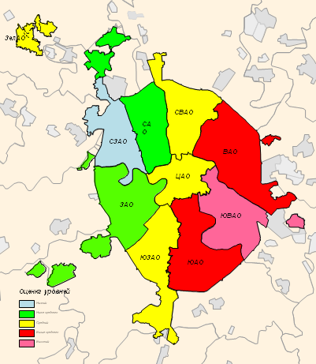
Слайд 4
Заболеваемость злокачественными новообразованиями

Slide 5
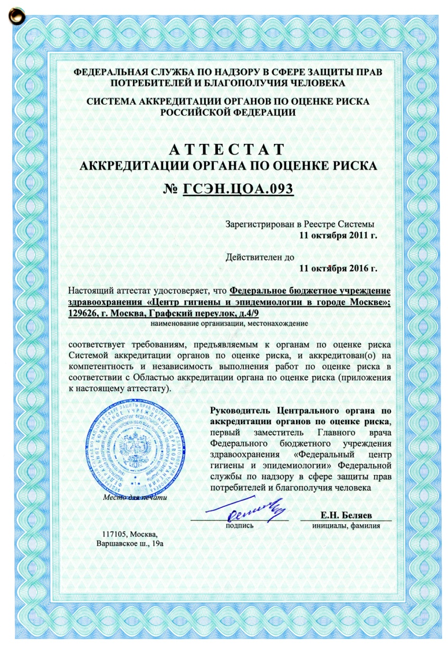
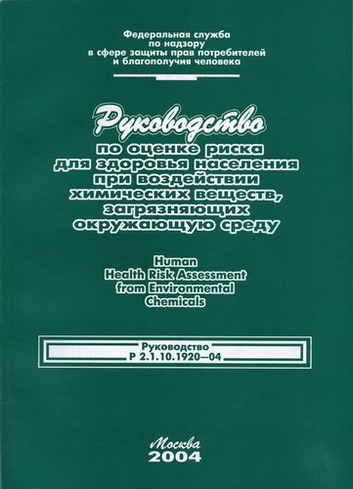
Слайд 5
В ФБУЗ «Центр гигиены и эпидемиологии в городе Москве» функционирует аккредитованный Орган по оценке риска здоровью

Slide 6
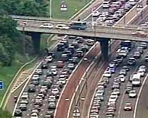
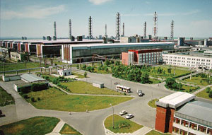
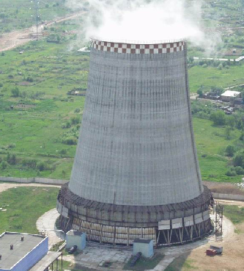
Слайд 6
Основные источники
поступления загрязняющих веществ в атмосферу Москвы
Ежегодно в атмосферу Москвы выбрасывается
около миллиона тонн загрязняющих веществ
  90% - автотранспорт
  (более 3 млн. единиц автотранспорта)
          4% - выбросы от стационарных
          источников промышленных предприятий
6% - объекты теплоэнергетики

Slide 7
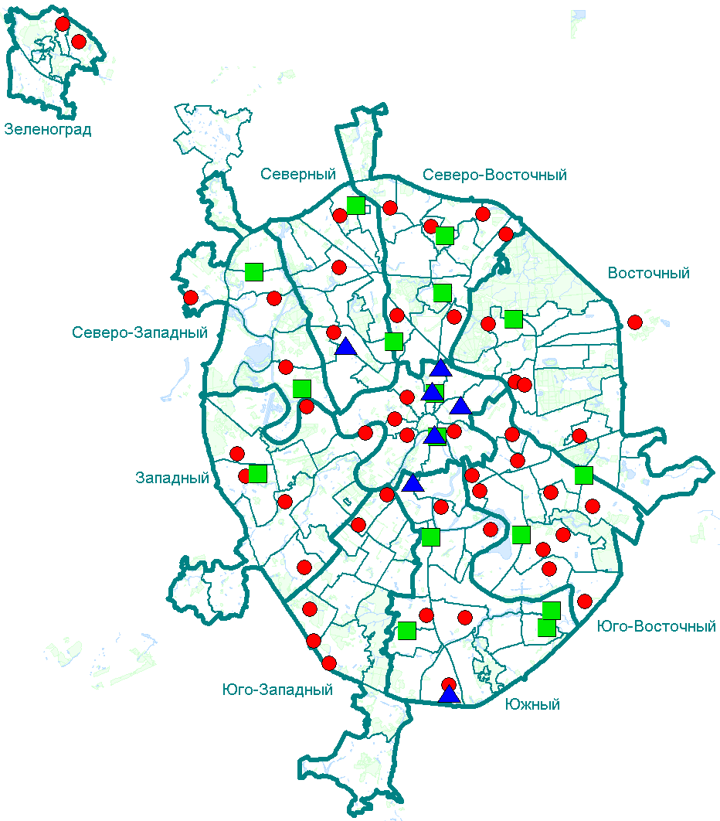
Слайд 7
Контроль качества атмосферного воздуха осуществляется организациями различной ведомственной и
государственной принадлежности:
Филиалы ФБУЗ «Центр гигиены и эпидемиологии в городе Москве»
в административных округах г. Москвы
На 44 маршрутных постах
по 22 загрязняющим веществам
Московский центр по гидрометеорологии и мониторингу окружающей среды
с региональными функциями – «Московский ЦГМС–Р»
На 16 стационарных постах
по 19 загрязняющим веществам
ГПБУ «Мосэкомониторинг»
при Департаменте природопользования и охраны окружающей среды
города Москвы
На 35 стационарных постах
по 23 загрязняющим веществам
Маршрутные посты наблюдения
Автоматизированные станции «Мосэкомониторинг»
Стационарные посты «Мос ЦГМС-Р»

Slide 8
Слайд 8
Обязательные для контроля в атмосферном воздухе
каждого административного округа
загрязняющие вещества
сера диоксид,
азот диоксид,
углерод оксид,
взвешенные вещества,
бензол,
фенол,
формальдегид,
суммарные углеводороды
В дополнение к указанным примесям на каждой территории
отбираются специфические для данной территории загрязнители
Посты наблюдения располагаются
на селитебных территориях, вблизи автомагистралей и промышленных зон
Особую роль в приведенном ряду играют взвешенные вещества,
которые сами по себе могут представлять собой токсичные соединения,
а также адсорбировать на своей поверхности высокотоксичные ксенобиотики

Slide 9
Слайд 9
Индивидуальный и популяционный канцерогенные риски
от воздействия формальдегида, бензола и бенз(а)пирена
Округ | Район | № поста | Концентрация мг/м3 |  |  | Население по А-12 | Формальдегид |  |  | Бензол |  |  | Бензпирен |  |  | Суммарный индивидуальный канцерогенный риск SICR | Суммарный популяционный канцерогенный риск SPCR
 |  |  | Формальдегид | Бензол | Бенз(a)пиpен |  | LADD | ICR | PCR | LADD | ICR | PCR | LADD | ICR | PCR
ЦАО | Замоскворечье | 2 |  | - | 1.42E-06 | 55 859 |  |  |  |  |  |  | 3.56E-07 | 1.39E-06 | 0.1 | 1.39E-06 | 0.08
ЦАО | Мещанское | 18 | 0.015 | - | 1.78E-06 | 58 096 | 0.0040 | 1.85E-04 | 10.7 |  |  |  | 4.29E-07 | 1.67E-06 | 0.1 | 1.87E-04 | 10.84
ЮАО | Нагатино-Садовники | 20 | 0.017 | - | 1.98E-06 | 75 247 | 0.0044 | 2.02E-04 | 15.2 |  |  |  | 5.21E-07 | 2.03E-06 | 0.2 | 2.04E-04 | 15.33
ЮВАО | Рязанский | 21 | 0.012 | - | 1.68E-06 | 101 539 | 0.0034 | 1.55E-04 | 15.8 |  |  |  | 4.20E-07 | 1.64E-06 | 0.2 | 1.57E-04 | 15.95
ЮВАО | Текстиль-щики | 23 | - | 0.017 | 1.90E-06 | 100 760 |  |  |  | 0.0047 | 1.26E-04 | 12.7 | 4.66E-07 | 1.82E-06 | 0.2 | 1.28E-04 | 12.85
СЗАО | Хорошово-Мневники | 25 | 0.015 | - | - | 164 158 | 0.0040 | 1.85E-04 | 30.3 |  |  |  |  |  |  | 1.85E-04 | 30.34
СЗАО | Северное Тушино | 26 | - | 0.013 | - | 152 845 |  |  |  | 0.0044 | 1.18E-04 | 18.1 |  |  |  | 1.18E-04 | 18.09
ЮАО | Чертаново Центральное | 27 | - | 0.015 | - | 111 926 |  |  |  | 0.0047 | 1.26E-04 | 14.1 |  |  |  | 1.26E-04 | 14.08
САО | Дмитровский | 28 | 0.014 | ,015 | - | 88 070 | 0.0037 | 1.68E-04 | 14.8 |  |  |  |  |  |  | 1.68E-04 | 14.80
ВАО | Богородское | 33 | 0.017 | 0.013 | - | 102 924 | 0.0047 | 2.14E-04 | 22.1 | 0.0042 | 1.11E-04 | 11.4 |  |  |  | 3.25E-04 | 33.47
ЗАО | Можайский | 34 | 0.013 | 0.015 | 2.10E-06 | 132 629 | 0.0031 | 1.43E-04 | 18.9 | 0.0044 | 1.18E-04 | 15.7 | 5.21E-07 | 2.03E-06 | 0.3 | 2.63E-04 | 34.91
ЮАО | Братеево | 38 | - | 0.015 | - | 102 072 |  |  |  | 0.0044 | 1.18E-04 | 12.1 |  |  |  | 1.18E-04 | 12.08
Москва |  |  | 0.015 | 0.014 | 1.70E-06 | 11 510 098 | 4E-03 | 1.79E-04 | 2058.5 | 0.0044 | 1.18E-04 | 1362.3 | 4.93E-07 | 1.92E-06 | 22.1 | 2.99E-04 | 3442.88
Основной вклад в величину популяционного риска вносит формальдегид – 59,8%,
на долю бензола и бенз(а)пирена приходится 39,6% и 0,6%, соответственно

Slide 10
Слайд 10
Индексы опасности для здоровья населения,
связанные с загрязнением атмосферного воздуха, и
вклад формальдегида и взвешенных веществ
АО | Индекс опасности по RfCi | Вклад формальдегида (%) | Вклад взвешенных веществ (%)
ЦАО | 8,4 | 55,9 | 19,1
САО | 6,7 | 37,3 | 29,9
СВАО | 8,1 | 45,7 | 23,5
СЗАО | 5,7 | 29,8 | 22,8
ЮАО | 9,9 | 31,3 | 20,2
ЮЗАО | 6,2 | 33,9 | 32,3
ЮВАО | 10,9 | 30,3 | 32,1
ВАО | 6,0 | 31,7 | 26,7
ЗАО | 6,8 | 35,3 | 29,4
ЗелАО | 7,2 | 30,6 | 43,1

Slide 11
Слайд 11
Индексы опасности (HI) по влиянию на критические органы
веществ, обладающих однонаправленным действием
(в сравнении с референтными концентрациями (RfCi))
Вещество | Критические органы (системы | HI по RfCi
 |  | ЦАО | САО | СВАО | СЗАО | ЮАО | ЮЗАО | ЮВАО | ВАО | ЗАО | ЗелАО
Азот диоксид, взвешенные вещества, сера диоксид, фенол, формальдегид | Органы дыхания | 7,83 | 6,33 | 6,56 | 5,24 | 8,7 | 5,91 | 10,31 | 5,06 | 6,36 | 6,53
Азот диоксид, углерод оксид, бензол | Кровь | 1,75 | 1,69 | 2,34 | 2,22 | 2,6 | 1,58 | 2,51 | 2,17 | 1,68 | 1,18
Углерод оксид, бензол, фенол | ССС | 0,64 | 0,73 | 1,44 | 0,71 | 1,62 | 0,61 | 1,27 | 1,17 | 0,95 | 0,76
Углерод оксид, бензол | Развитие | 0,55 | 0,37 | 1,39 | 0,37 | 1,24 | 0,28 | 0,59 | 0,97 | 0,44 | 0,61
Углерод оксид, бензол, фенол | ЦНС | 0,64 | 0,73 | 1,44 | 0,71 | 1,62 | 0,61 | 1,27 | 1,17 | 0,95 | 0,76
Формальдегид | Глаза | 4,67 | 2,47 | 3,67 | 1,67 | 3,1 | 2,10 | 3,33 | 1,93 | 2,40 | 2,23
Фенол | Печень | 0,08 | 0,37 | 0,05 | 0,33 | 0,4 | 0,33 | 0,68 | 0,20 | 0,52 | 0,15
Бензол | Репродуктив-ная система | 0,04 | 0,04 | 0,83 | 0,07 | 0,8 | 0,10 | 0,18 | 0,32 | 0,02 | 0,01
Фенол | Почки | 0,08 | 0,37 | 0,05 | 0,33 | 0,4 | 0,33 | 0,68 | 0,20 | 0,52 | 0,15
Бензол, формальдегид | Иммунная система | 4,71 | 2,51 | 4,50 | 1,74 | 3,9 | 2,20 | 3,51 | 2,25 | 2,42 | 2,24
Бензол | Красный костный мозг | 0,04 | 0,04 | 0,83 | 0,07 | 0,8 | 0,10 | 0,18 | 0,32 | 0,02 | 0,01

Slide 12
Слайд 12
Мониторинг качества питьевого водоснабжения
Качество воды поверхностных источниках централизованного водоснабжения
по санитарно-химическим показателям
Качество воды распределительной сети централизованного водоснабжения
по санитарно-химическим показателям
Удельный вес проб воды, не отвечающей гигиеническим нормативам
годы | Коммунальные водопроводы |  | Ведомственные водопроводы
 | санитарно-химические показатели | микробиологические показатели | санитарно-химические показатели | микробиологические показатели
2013 | 0,0% | 0,0% | 40,5% | 3,3%
2012 | 2,8% | 0,0% | 25,9% | 0,5%
2011 | 3,6% | 0,17% | 30,7% | 2,1%
2010 | 3,5% | 0,09% | 15,2% | 0,26%
2009 | 4,1% | 0,05% | 53,1% | 0,7%

Slide 13
Слайд 13
Штрафные санкции при выявлении нарушений
санитарно-эпидемиологического законодательства
Количество штрафов
Сумма наложенных штрафов

Slide 14

Управленческие решения
по обеспечению санитарно-эпидемиологического благополучия населения
Слайд 14
На основе анализа причинно-следственных связей в системе «Среда – Здоровье»
с использованием работ по оценке риска Управлением Роспотребнадзора по г. Москве осуществляется формирование профилактических мероприятий и подготовка проектов управленческих решений для органов государственной власти и местного самоуправления по обеспечению санитарно-эпидемиологического благополучия населения города Москвы
Управленческие решения направлены на снижение негативного влияния факторов среды обитания человека на здоровье населения: на улучшение качества питьевого и горячего водоснабжения населения и очистки сточных вод, на прекращение деятельности «опасных» производств, на снижение шумовой нагрузки на население от проведения строительных работ и работы оборудования промышленных и торговых объектов, на организацию санитарно-защитных зон промышленных объектов, перепланировки территорий города, на снижение химического загрязнения почвы, на совершенствование и организацию рационального питания обучающихся и улучшение микроклимата в общеобразовательных учреждениях
Успешная реализация принимаемых управленческих решений зависит от эффективного взаимодействия Управления Роспотребнадзора по г. Москве с органами и организациями Правительства Москвы

Slide 15
Слайд 15
Состояние здоровья детей и подростков
Динамика нарушений осанки (сколиоз)
у детей в период обучения
Распространенность болезней органов пищеварения
Распространенность
болезней органов пищеварения
среди подростков
Распространенность ожирения среди населения Москвы

Slide 16
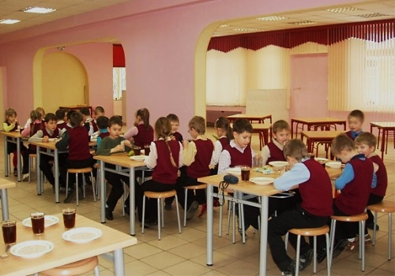
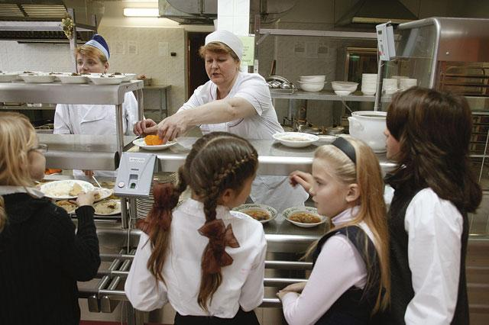
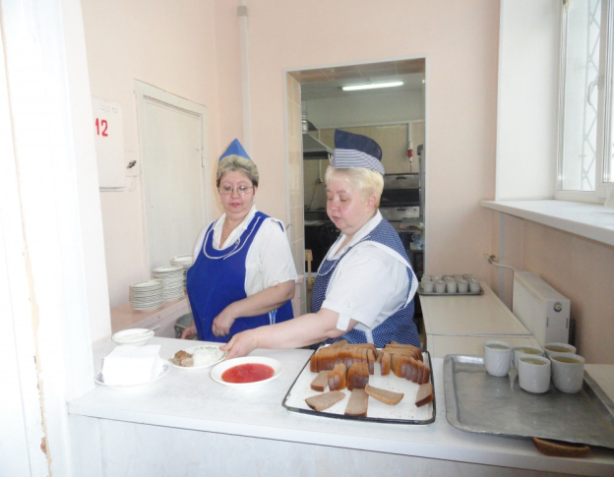
Слайд 16
Охват горячим питанием учащихся
в общеобразовательных учреждениях

Slide 17
Слайд 17
Актуальные постановочные вопросы
охраны окружающей среды и сохранения здоровья населения Москвы
  Снижение канцерогенного риска от выбросов в атмосферу загрязняющих веществ путем ликвидации и перебазирования промышленных предприятий, а в случае невозможности, скорейшего проведения мероприятий по реорганизации и модернизации производств, направленных на снижение количества выбросов загрязняющих веществ в атмосферный воздух и обеспечение благоприятных условий проживания населения
  Оптимизация схем транспортных потоков и развязок автомагистралей с целью уменьшения загрязнения атмосферного воздуха автотранспортом
  Разработка проектов планировки промышленных зон, зонирование территории с учетом требований федерального санитарного законодательства
  Пересмотр точек и показателей мониторинга загрязнения атмосферного воздуха с целью их приближения к источникам загрязнения
  Разработка и реализация эффективных мероприятий по очистке и обеззараживанию сточных и ливневых вод с применением современных методов

Slide 18
Слайд 18
Актуальные постановочные вопросы
охраны окружающей среды и сохранения здоровья населения Москвы
  Внедрение новых технологий по переработке и обезвреживанию отходов, в том числе эффективное и безопасное функционирование системы управления медицинскими отходами, внедрение в ЛПО экономически эффективных методов аппаратного обеззараживания опасных в эпидемиологическом отношении медицинских отходов
  Обеспечение сбалансированного рационального питания в общеобразовательных учреждениях, обеспечение профилактики микронутриентной недостаточности, обогащение микронутриентами пищевой продукции, внедрение современных технологий приготовления школьного питания
  Изменение принципиальных позиций при согласовании размещения базовых станций операторов сотовой связи и при принятии решений о сокращении санитарно-защитных зон
  Повышение экономической заинтересованности (санкции: штрафы, приостановление деятельности) бизнес-среды в реализации мер по устранению или снижению влияния факторов, оказывающих вредное воздействие на здоровье населения

Slide 19

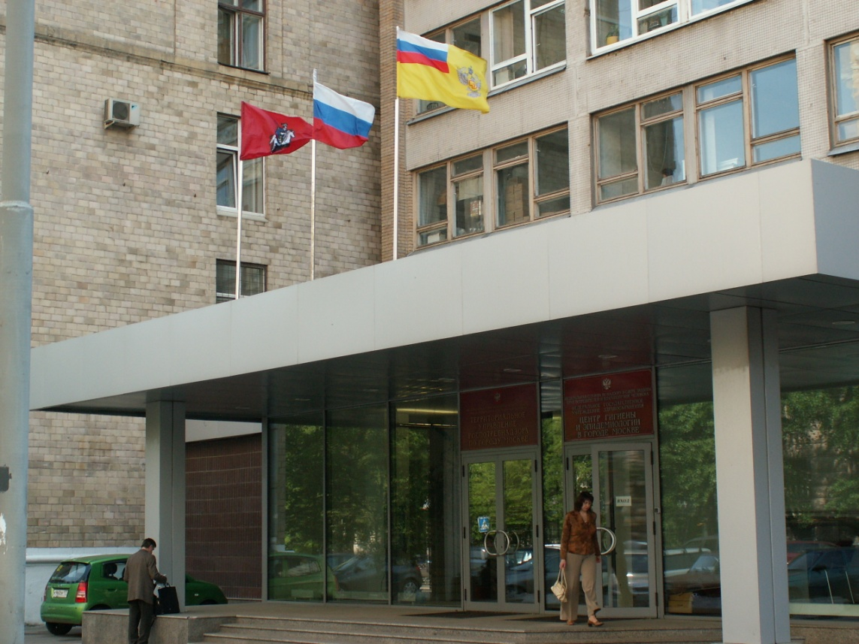
Управление
Федеральной службы по надзору в сфере
защиты прав потребителей и благополучия человека
по городу Москве
Благодарю за внимание!
http://www.77.rospotrebnadzor.ru
e-mail: uprav@77.rospotrebnadzor.ru
телефон: (495) 687-40-35
Москва, Графский переулок, 4/9

